Slide 1
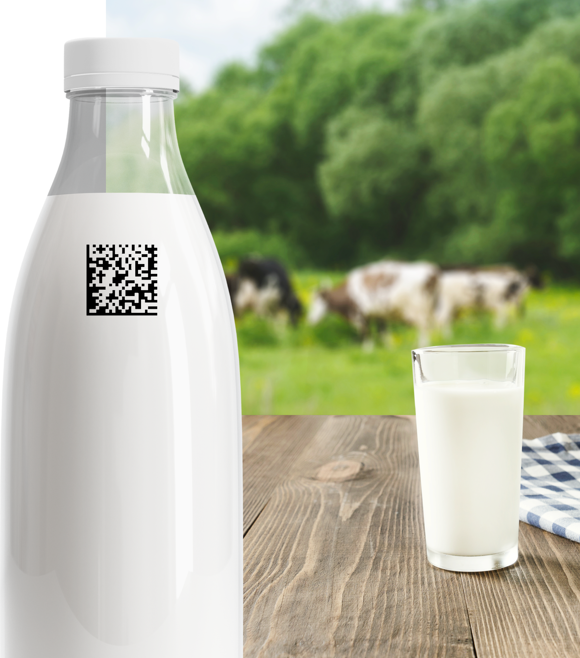

Маркировка готовой молочной продукции
Юлия Кузьмина
Руководитель проекта
Товарная группа «Молоко»

Slide 2

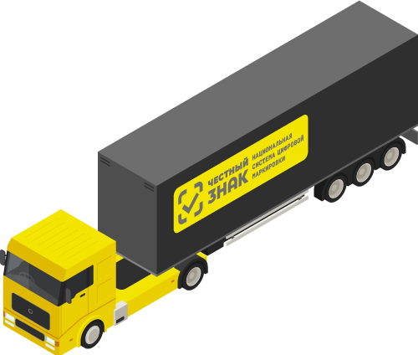



Как работает система прослеживаемости?
Производитель
Логистика
Магазин
Касса
Потребитель
1
2
3
4
5
Производитель наносит цифровой код на товар
Весь путь товара фиксируется на каждом этапе
В магазине сканируют код товара и размещают его на полке
Товар продали на кассе, в системе «код вышел из оборота»
Вся правда о товаре в мобильном приложении
Уникальный цифровой код товара. Интеграция со всеми контрольно-надзорными органами

Slide 3

4,5 месяцев до начала обязательной маркировки
с 20 января 2021 года
15 июля 2019 г.
26 августа 2020
31 декабря 2020
20 января 2021
1 октября 2021
Старт эксперимента
Сегодня
Окончание эксперимента
Начало обязательной маркировки*
4,5 месяцев на подготовку
8 месяцев
* на основании распоряжения Правительства Российской Федерации от 30.03.2020 № 806-р

Slide 4


Состав кода маркировки готовой молочной продукции:
структура и её преимущества
Data Matrix
Централизованная
эмиссия кодов
Цифровой код маркировки
04606203086627j … ?!:dB0AC68t9GI
Код идентификации товара
Код проверки
Код товара (GTIN)
Серийный номер ед. товара S/N
«Короткий» хвост Имитовставка
Количество символов - 14
Кол-во символов: было 13 – будет 6
Кол-во символов - 4
Уникальность формирования кода маркировки
Однократное сканирование на кассе
при продаже в рознице
Формирование кода маркировки
только доверенными производителями или импортерами товаров
Защита кодов маркировки от массового хищения за счет того,
что везде хранится и передается только код идентификации
Проверка кодов маркировки на ККТ,
даже в режиме отсутствия связи
Непредсказуемость формирования кода маркировки

Slide 5
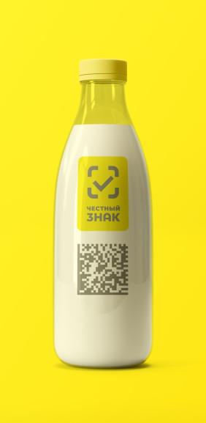
Data Matrix код. Размерность.
Средство идентификации наносится в виде двухмерного штрихового кода на этикетку или потребительскую упаковку,
и на групповую упаковку молочной продукции в соответствии
с требованиями национального стандарта Российской Федерации ГОСТ Р ИСО/МЭК 16022-2008 «Автоматическая идентификация. Кодирование штриховое. Спецификация символики Data Matrix».
На данном этапе эксперимента размер Data Matrix кода составляет 24х24 символа, включая поле поиска.
Будет 20х20 символов.
Рекомендуемый диапазон отдельных точечных символа составляет не менее 0.254 мм.
Фактический размер Data Matrix кода начинается от 5 мм по каждой из сторон.

Slide 6

Как наносить Код Маркировки на упаковку?
ТИПОГРАФИЯ
- Оборудование цифровой печати
ПРОИЗВОДИТЕЛЬ ГМП
- Техническое зрение/сканер
ТИПОГРАФИЯ
ПРОИЗВОДИТЕЛЬ ГМП
- Оборудования для нанесения кода маркировки
- Техническое зрение/сканер
СПОСОБЫ НАНЕСЕНИЯ
КОДА МАРКИРОВКИ
ПРЯМОЕ НАНЕСЕНИЕ
ПРОИЗВОДИТЕЛЬ ГМП
- Принтер и аппликатор (или принтер-аппликатор)
- Техническое зрение/сканер
ЭТИКЕТИРОВАНИЕ

Slide 7
Как менялась система по ходу эксперимента?
1
2
3
ДАТА ИСТЕЧЕНИЯ
СРОКА ГОДНОСТИ
ХРАНИТСЯ В СИСТЕМЕ
В СИСТЕМЕ ХРАНИТСЯ СВЯЗЬ КОДА МАРКИРОВКИ
И ПРОИЗВОДСТВЕННОГО ВСД
ЕДИНЫЙ ВЕБ-ИНТЕРФЕЙС
ДЛЯ РАБОТЫ С ГИС МТ
И ФГИС ВЕТИС
Потребитель защищён от изменения срока годности на упаковке недобросовестным участником оборота.
Код маркировки можно наносить в типографии, когда дата истечения срока годности продукта ещё неизвестна.
Регулятор может оперативно уведомить участников оборота и потребителей о проблемах с конкретной партией товара.
Упрощается КНД: пВСД на товар можно проверить, просканировав код маркировки – не нужно искать и сверять документы.
Небольшие производители, работающие с системами через web-интерфейс, могут работать через «единое окно»

Slide 8

Модели взаимодействия производителя с ГИС МТ и ФГИС ВетИС
Крупные производители с учётными
системами – прямая интеграция с ГИС МТ
через общедоступный API
Небольшие производители, работающие через веб-интерфейс – единый личный кабинет для работы
в режиме «одного окна»
СХЕМА 1
СХЕМА 3
ERP
АСУ ТП
Пользователь
Работа
с ЭВС
Связь КМ
и ВСД
Заказ КМ/получение КМ/ Отчёт о нанесении
СХЕМА 2
Опция:
Заказ КМ через ВетИС
Единый Личный Кабинет (веб-сайт)
Меркурий
ГИС МТ
Меркурий
ГИС МТ
Обмен данными по ключу КМ-ВСД
Обмен данными по ключу КМ-ВСД
Единый веб-интерфейс разработан Оператором
для удобства небольших производителей, в котором производитель в режиме «одного окна» работает с обеими системами

Slide 9

Какую молочную продукцию необходимо маркировать
Какая молочная продукция подлежит маркировке?
В соответствии с распоряжением Правительства Российской Федерации от 28.04.2018 г. № 792-р маркировке подлежит молочная продукция согласно кодам товарной номенклатуры:
ОКПД2:
10.51.11
10.51.12
10.51.21
10.51.22
10.51.30
10.51.40
ТН ВЭД ЕАЭС :
0401
0402
0403
0404
0405
0406
10.51.51
10.51.52
10.51.55
10.51.56
10.52.10
2105 00
2202 99 910 0
2202 99 950 0
2202 99 990 0

Slide 10
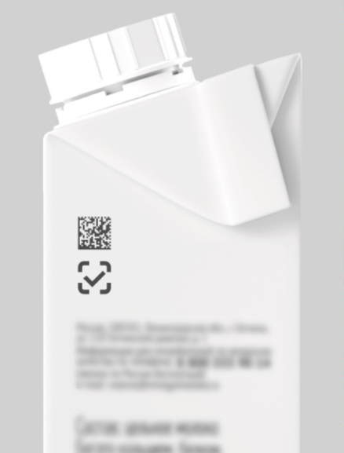
Необходимо ли будет маркировать остатки?
Маркировать молочную продукцию произведённую до даты запрета оборота немаркированной молочной продукции
не нужно. Участники оборота смогут реализовывать данную продукцию до истечения ее срока годности

Slide 11

Передача прав собственности
При передаче права собственности
на молочную продукцию, а также в рамках договоров комиссии, агентских договоров*:
формируется УПД (универсальный передаточный документ с указанием вида сделки), УКД, УПДи;
подписывается УКЭП;
направляется в информационную систему мониторинга в срок не более 3 рабочих дней со дня отгрузки, но не позднее дня передачи молочной продукции третьим лицам.

Slide 12

Мы на связи всегда: прямая связь с экспертами,
ответы на вопросы онлайн
Вы можете написать нам
по почте support@crpt.ru
Все новости маркировки в канале телеграмм
https://t.me/crptbreaking
Или позвоните по телефону
8 800 222 15 23
Видео-инструкции и опыт участников
в канале YouTube ЧестныйЗНАК
Вы можете узнать самые горячие новости
и задать вопросы в наших социальных сетях
https://www.facebook.com/crpt.ru/
Регулярные обучающие вебинары на сайте
ЧестныйЗНАК.рф
Раздел мероприятия > расписания вебинаров
Записи мероприятий в разделе мероприятия > видеоархив
https://vk.com/crptec

Slide 13

СПАСИБО
ЗА ВНИМАНИЕ!

